Slide 1
Рационализация процесса игр в музыкально-театральном уголке
Разработчик проекта: Хоршева Людмила Юрьевна
Воспитатель: Хоршева Людмила Юрьевна

Slide 2

Карта текущего состояния процесса в музыкально-театральном уголке
Выбор атрибутов для постановки театральной сценки
Нарушение системы хранения театральных атрибутов и музыкальных инструментов
Проблемы
Дети
(Воспитанники)
Играют в материалы музыкально-театрального уголка
Сигнал –мотивация воспитателя
Собирают музыкальные инструменты и театральные атрибуты на свои места
Проведение занятия в других сферах деятельности
t1= 8 мин
t2=10 мин

Slide 3

Карта целевого состояния процесса в музыкально-театральном уголке
Разместить
средства
визуализации
Разместить схему
Дети
(Воспитанники)
Играют материалами музыкально-театрального уголка
Сигнал –мотивация воспитателя
Собирают атрибуты театрального уголка и музыкальные инструменты
t1=10 мин
Другая деятельность
t2=7 мин

Slide 4
Карточка проекта
«Рационализация процесса театральной деятельности детей с театральными атрибутами в свободное время и оптимизация перед организационно образовательной деятельностью»
1. Вовлечение лица и рамки проекта
2. Обоснование выбора
Заказчики процесса – воспитатели и воспитанники
Периметр проекта – МК ДОУ Починковский детский сад № 8 (групповая комната)
Руководитель проекта – заведующий МК ДОУ Починковский детский сад № 8, Е.В.Агрикова
Команда проекта – Хоршева Л.Ю.
Ключевой риск – большая затрата времени на поиск места для постановки театрализованного действия и музыкальных игр.
Проблемы:
1. Отсутствие объектов визуализации.
2. Большая потеря времени.
3. Бессистемное хранение материалов в музыкально-театральном уголке
3. Цели и плановый эффект
4. Ключевые события проекта
Наименование цели | Текущий показатель | Целевой показатель
- Систематизация хранения материалов. - Наличие визуализированных средств. - Доведение подготовительных мероприятий до автоматизации. | 15 минут | 8 минут
Старт проекта – апрель 2020
Диагностика и целевое состояние - апрель (1 неделя)
- разработка текущей карты процесса - апрель (2 неделя)
-.разработка целевой карты процесса - апрель (3 неделя)
3. Внедрение улучшений - апрель (4 неделя)
- совещание по защите подходов внедрения - май (1 неделя)
4. Закрепление результатов и закрытие проектов - май (1-2 неделя)

Slide 5
План мероприятий по достижению целевых показателей
№ | Наименование мероприятий | Срок реализации | Ожидаемый результат | Ответственный исполнитель
1. | Создание рабочей группы Диагностика и определение целевого состояния | 01.04.-03.04 | Формирование рабочей команды; состояния и карты целевого состояния | Хоршева Л. Ю.
2. | Стандартизация ежедневных операций детей | 06.04.-10.04. | Исключение ненужных и избыточных действий у детей | Хоршева Л. Ю.
3. | Применение визуализации | 13.04.-17.04. | Рационализация и визуализация текущих процессов | Хоршева Л. Ю.
4. | Внедрение улучшений | 20.04.-24.04. | Размещение табличек | Хоршева Л. Ю.
5. | Совещание по защите подходов внедрения бережливых технологий | 27.04.-30.04. | Принятие подходов по внедрению бережливых технологий | Хоршева Л. Ю.
6. | Закрепление результатов и закрытие проекта | 04.05.-08.05. | Рационализация процесса в период совместных игр и перед организационных моментах. Улучшение и эмоционального и психологического состояния детей. | Хоршева Л. Ю.
7. | Итоговое совещание | 11.05.-15.05. | Проект реализован | Хоршева Л. Ю.

Slide 6
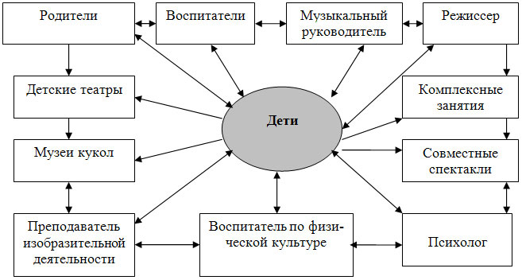
Схема организации игр
в театрально- музыкальном уголке

Slide 7
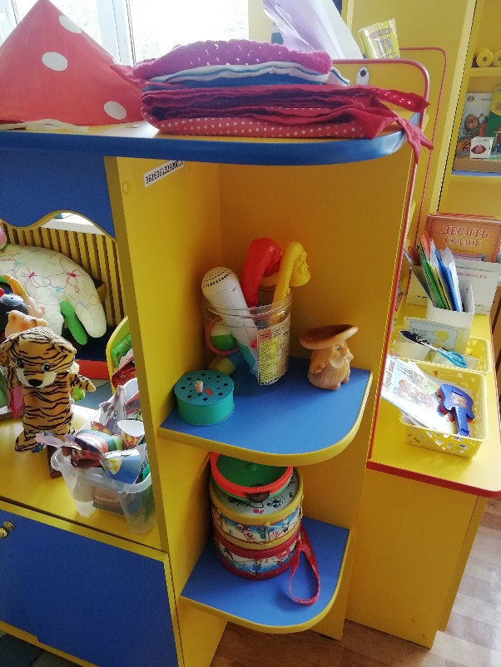
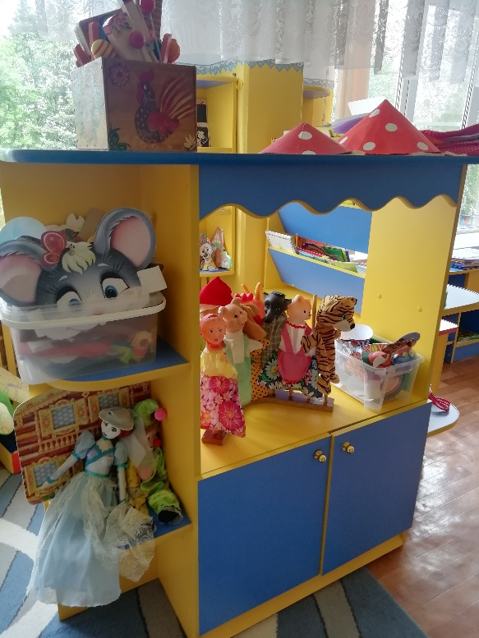
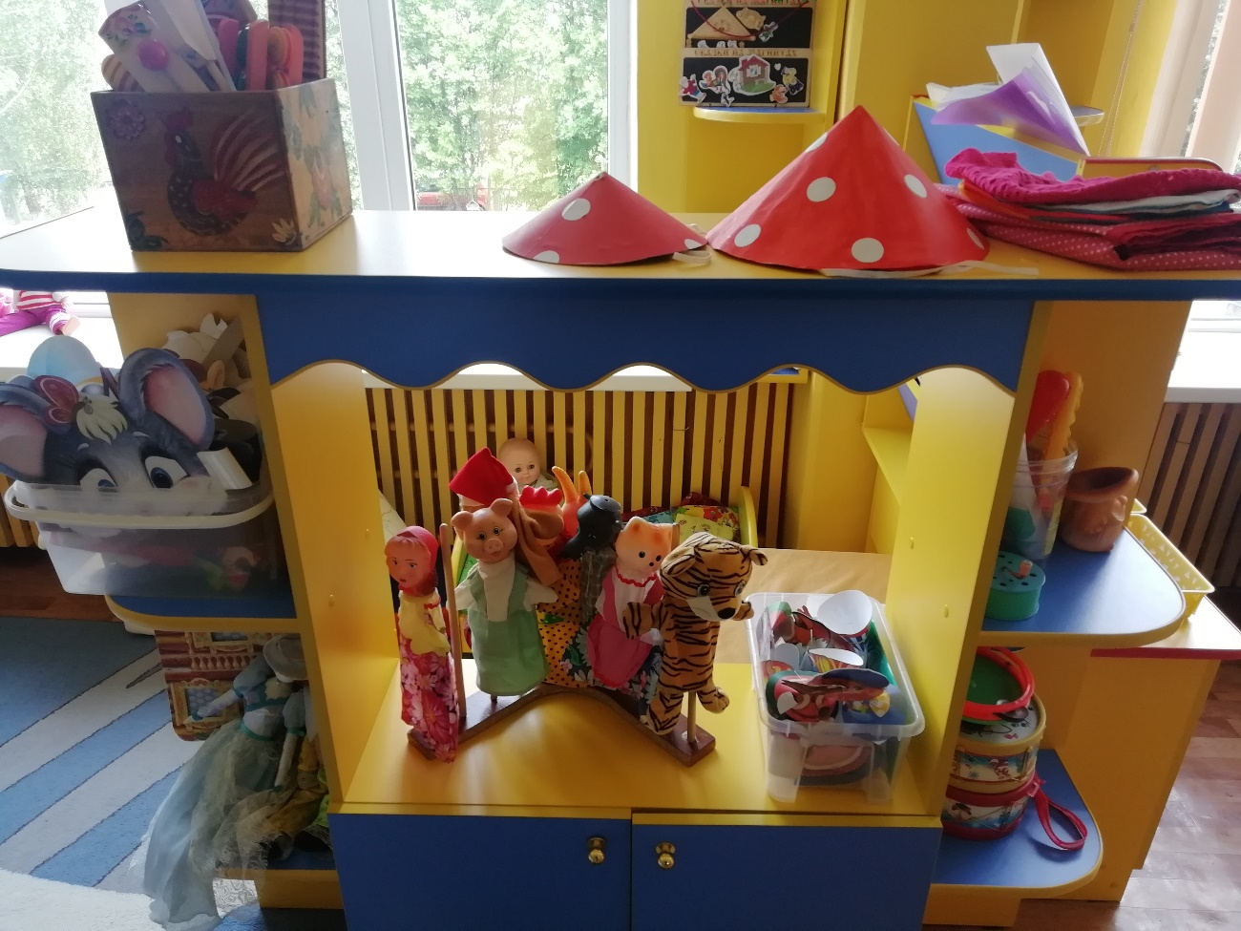
До внедрения проекта

Slide 8
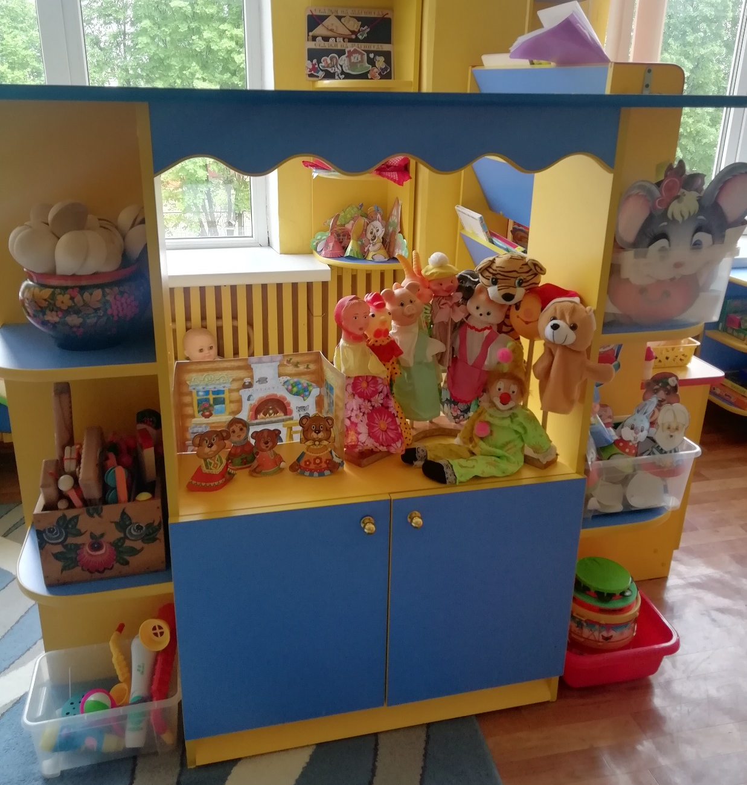
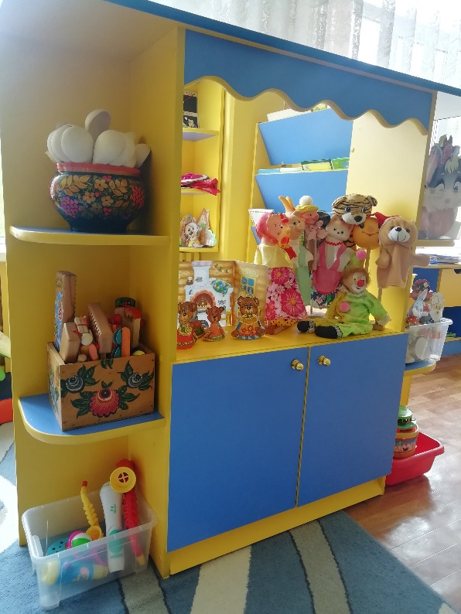
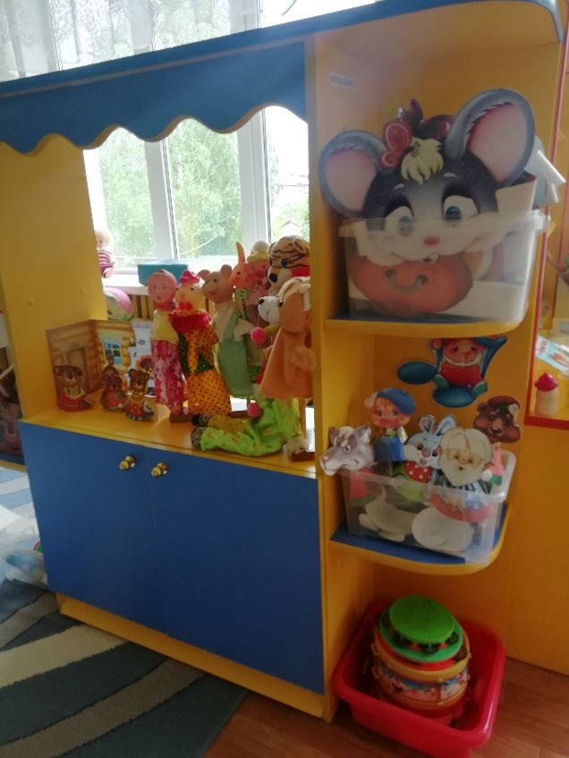
После внедрения проекта

Slide 9
Спасибо за внимание!

